Slide 1
LİHKAB RESMİ YAZIŞMA KURALLARI
Ekim 2024

Slide 2
İLETİŞİM
HALKLA İLETİŞİM DEVLET KURUMLARIYLA İLETİŞİM
(İLİŞKİLER)
LİHKAB’lar tarafından sunulan ‘her bir hizmet’ anketler aracılığıyla vatandaş tarafından değerlendirilmektedir.
Devletin iletişim dili yazışmadır.

Slide 3
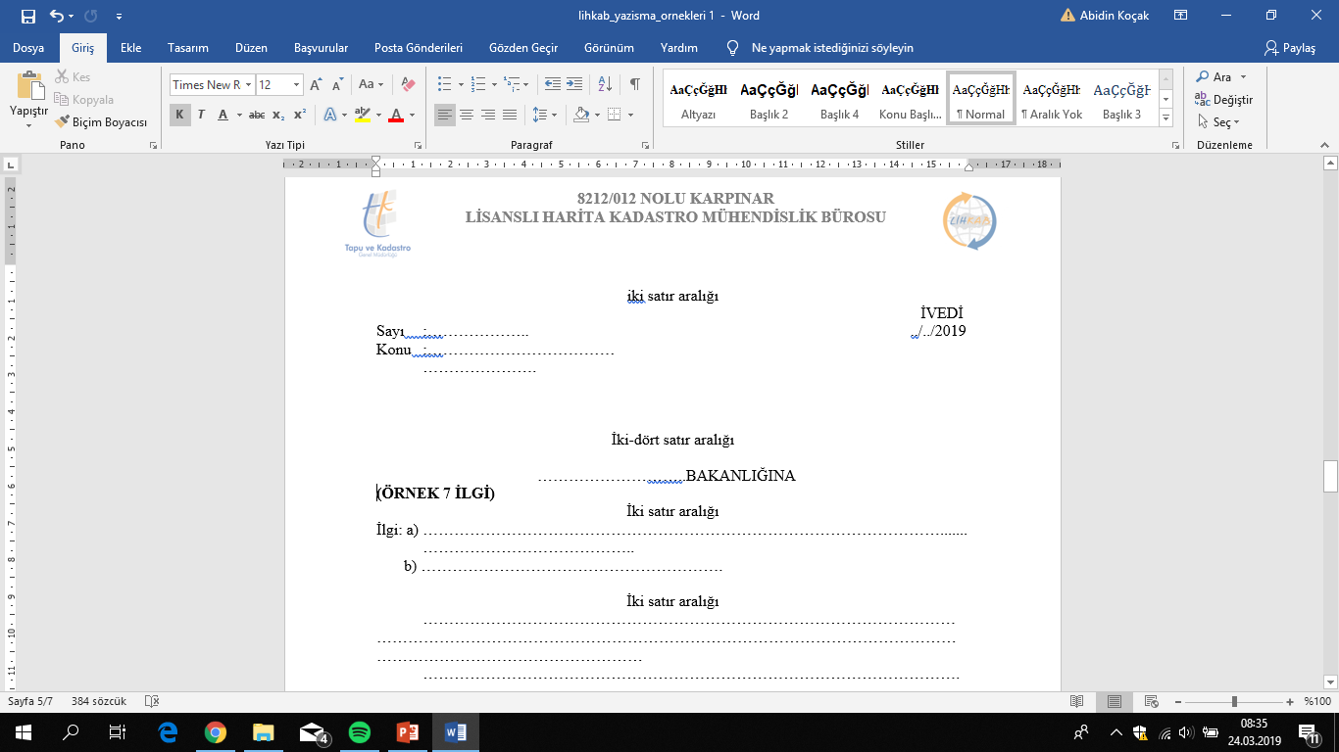
Amaç Kapsam
LİHKAB’ların resmî yazışmalarına ilişkin kuralları belirlemek ve bilgi, belge veya doküman alışverişinin hızlı, güvenli bir biçimde yürütülmesini ve arşivlenmesini sağlamaktır.

Slide 4
Belge Nüsha Sayısı ve Belgenin Şeklî Özellikleri
Muhataba gönderilmek üzere fiziksel ortamda hazırlanan belgeler, paraflı nüshası hazırlayan LİHKAB’da kalacak şekilde en az iki nüsha düzenlenir.
Belgelerin A4 (210x297 mm) boyutundaki kâğıda çıktı alınacak şekilde hazırlanması esastır.
Belge ekleri farklı form, format veya ebatlarda hazırlanabilir.
Üst yazılarda kâğıdın bir yüzü kullanılır. Ancak üst yazının ekleri için kâğıdın her iki yüzü de kullanılabilir.

Slide 5
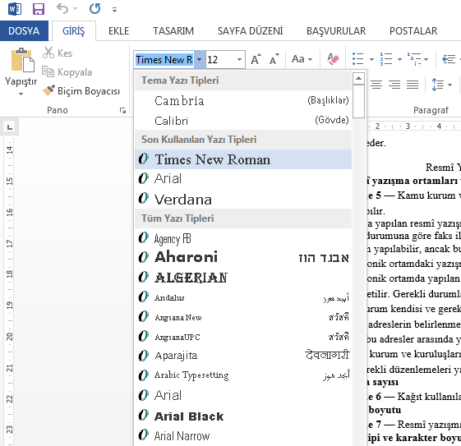
Yazı Tipi ve Harf Büyüklüğü
Elektronik ortamda hazırlanan belgelerde "Times New Roman” veya “Arial” yazı tipi normal yazı stilinde kullanılır.
Harf büyüklüğünün Times New Roman için 12 punto. Arial için 11 punto olması esastır.

Slide 6
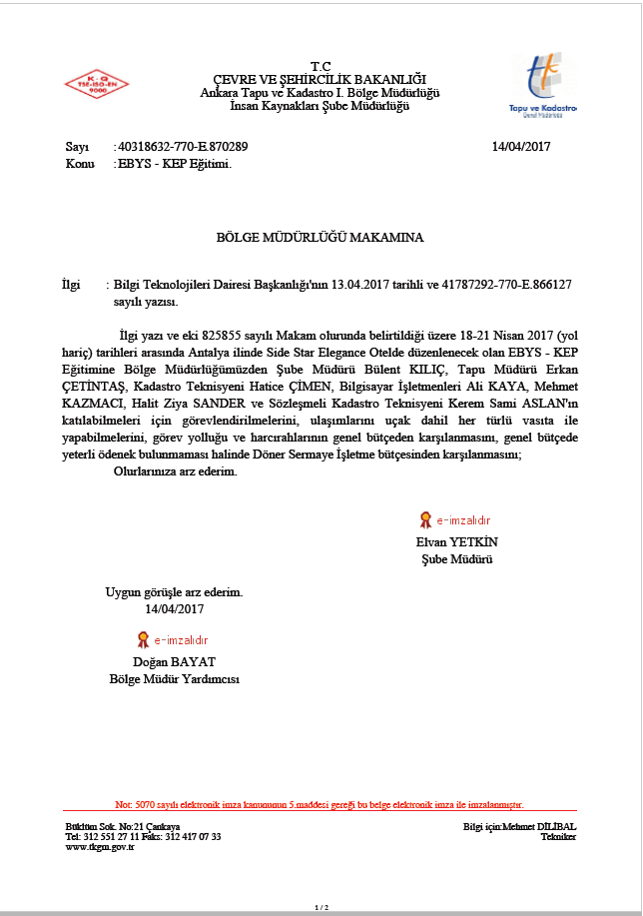
Yazı Tipi ve Harf Büyüklüğü
Ancak gerekli hâllerde metinde harf büyüklüğü 9 puntoya
iletişim bilgilerinin yazımında ise 8 puntoya kadar düşürülebilir.

Slide 7
Yazı Tipi ve Harf Büyüklüğü
Farklı form, format veya ebatlarda hazırlanan rapor, analiz ve benzeri metinlerde farklı yazı tipi ve harf büyüklüğü kullanılabilir.
Metin içinde yer alan alıntılar tırnak içinde ve eğik (italik) olarak yazılabilir.

Slide 8
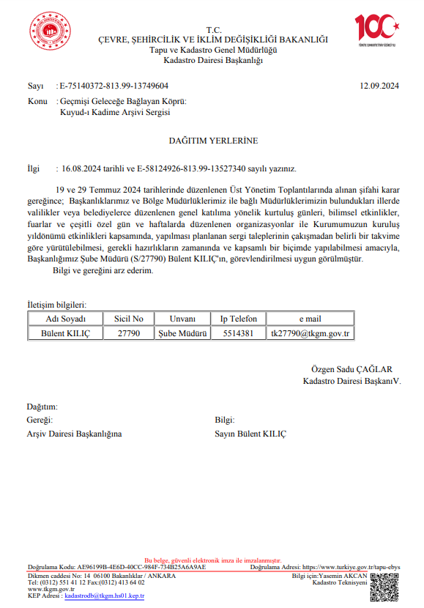
Yazı alanı
Belgenin yazı alanı sayfanın üst, alt, sol ve sağ kenarından 2,5 cm boşluk bırakılarak düzenlenir.
Yazı alanı dışına sayfa numarası ve varsa ek numarası hariç hiçbir ifade veya ibare yazılmaz.

Slide 9
Başlık
Başlık (antet), belgeyi gönderen LİHKAB’ın adının belirtildiği bölümdür.
Başlık, belgenin elektronik ortamda ‘üst bilginin içerisine’ üst kısmına ortalanarak yazılır.
İlk satıra “T.C.”
İkinci satıra “………. NOLU ………….”
Üçüncü satıra “LİSANSLI HARİTA KADASTRO MÜHENDİSLİK BÜROSU” adı büyük harflerle yazılır.

Slide 10
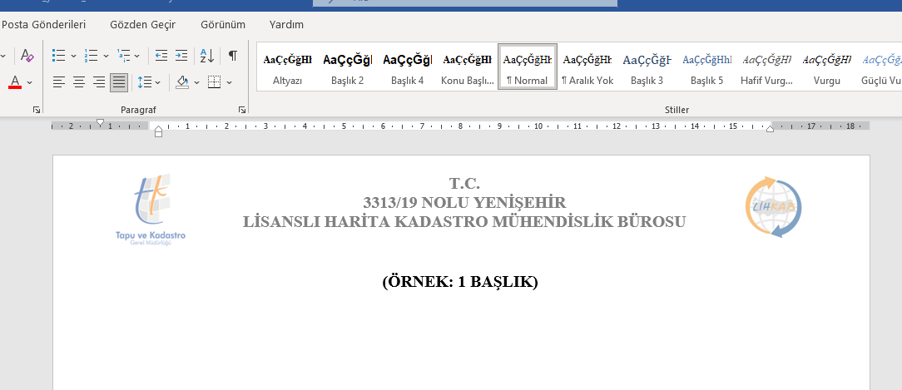
Başlık

Slide 11
Başlık Logolar
Üst bilgi içerisine başlığın soluna gelecek şekilde Tapu ve Kadastro Genel Müdürlüğü logosu
Yine başlığın sağına gelecek şekilde LİHKAB logosu yerleştirilecektir.
Ulusal bölgesel ve yerel etkinliklerin olduğu dönemlerde Valilikler tarafından resmi yazışma antetlerinde bulunmasını istediği logo, görsel v.b. etiketler sol tarafta bulunan Kurum logosu yerine etkinlik süresince konulur.

Slide 12
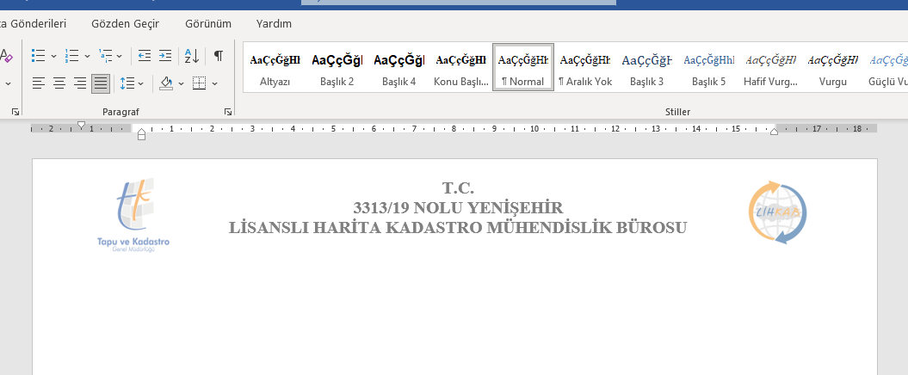
Başlık Logolar

Slide 13
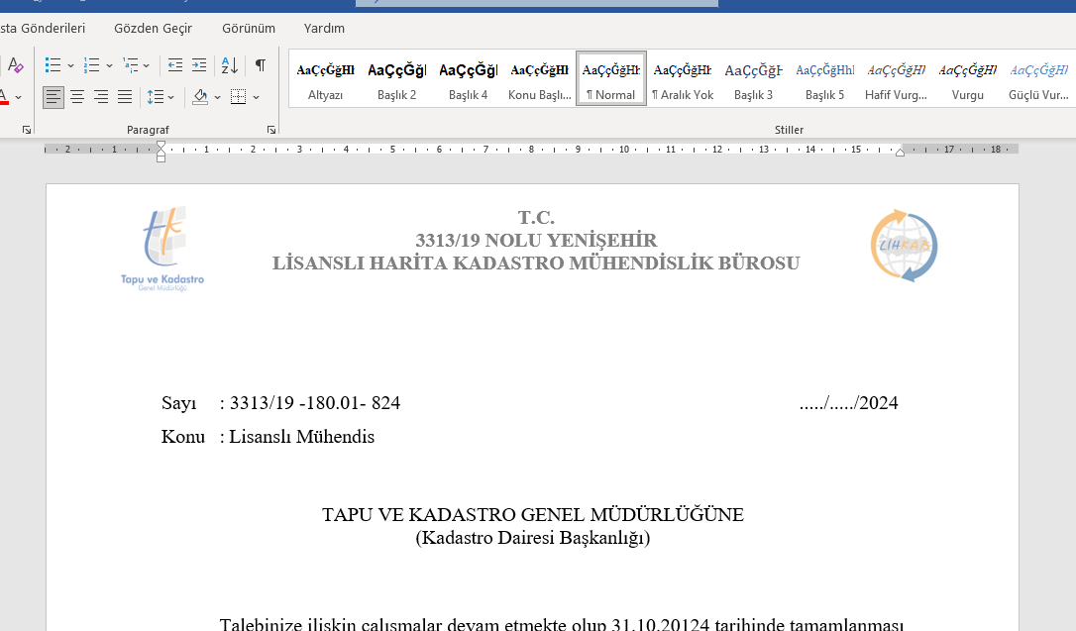
Sayı
Belgelerde “Sayı:” bulunması zorunludur.
“Sayı:” yan başlığı, başlığın son satırından itibaren iki satır boşluk bırakılarak ve yazı alanının solundan başlanarak yazılır.
2 SATIR

Slide 14
Sayı
LİHKAB Numarası,

Slide 15
Sayı
Standart dosya planı konusu ve kodu
Standart Dosya Planı Kodu

Slide 16
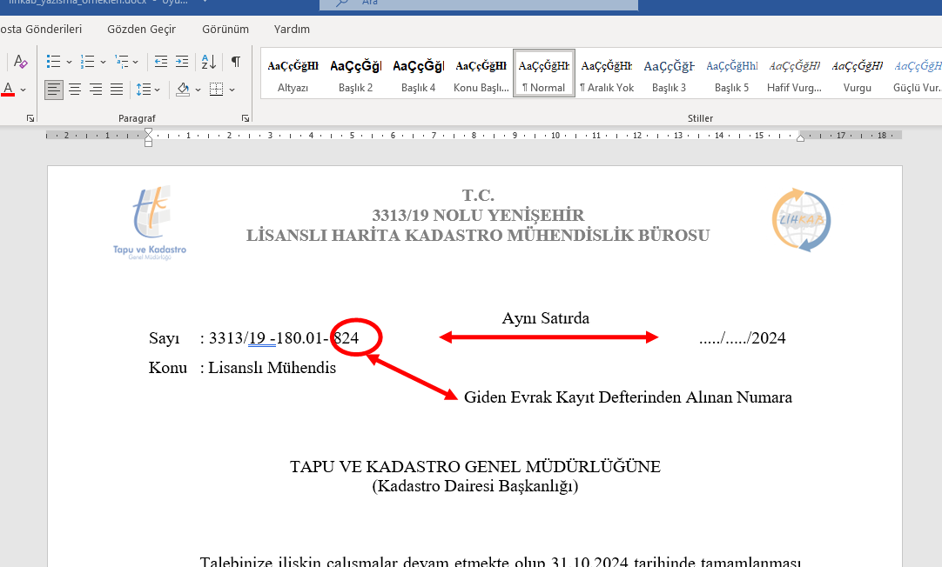
Sayı
Belge kayıt numarasından oluşur ve bunların arasına kısa çizgi işareti (-) konulur.

Slide 17
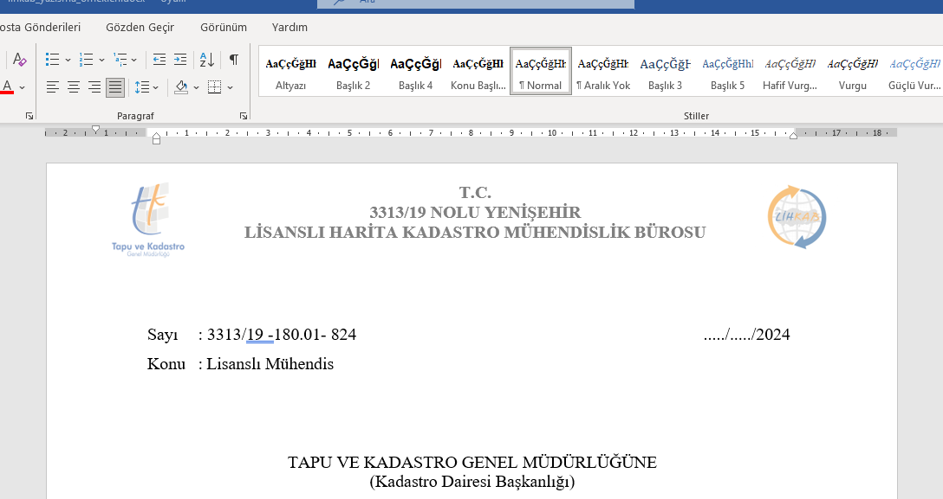
Tarih
Tarih, fiziksel ortamda belgeye ilgili LİHKAB’dan sayı verildiği zamanı belirtir.
Fiziksel ortamda hazırlanan belgelerde tarih, sayı ile aynı satırda olmak üzere yazı alanının en sağında yer alır.

Slide 18
Tarih
Tutanak,
rapor,
tebliğ-tebellüğ belgesi
ve benzeri belgelerde
tarih, metnin bitiminde yer alabilir.
Tarih; gün, ay ve yıl olarak rakamla yazılır. Ay ve gün iki haneli, yıl ise dört haneli olarak düzenlenir (Örnek: 01.09.2014, 04/09/2014).

Slide 19
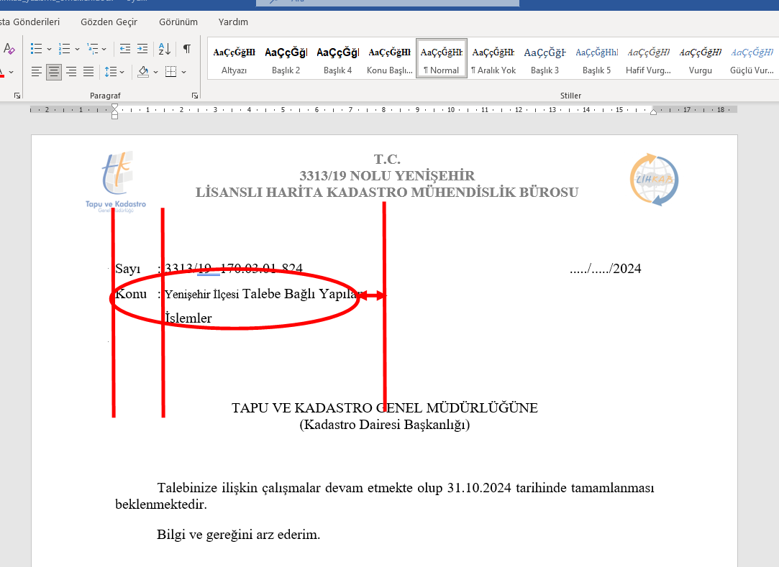
Konu
“Konu:” yan başlığı, “Sayı:” yan başlığının bir alt satırına yazılır.
Belgenin konusu, yazı alanının dikey orta hizasını geçmeyecek biçimde kelimelerin baş harfleri büyük olarak ve sonuna herhangi bir noktalama işareti konulmaksızın yazılır. Konu bir satırı geçerse ikinci satır “Konu:” yan başlığının altı boş bırakılarak yazılır.

Slide 20
Konu Kodu
Standart Dosya Planı Konusu ve Kodu

Slide 21
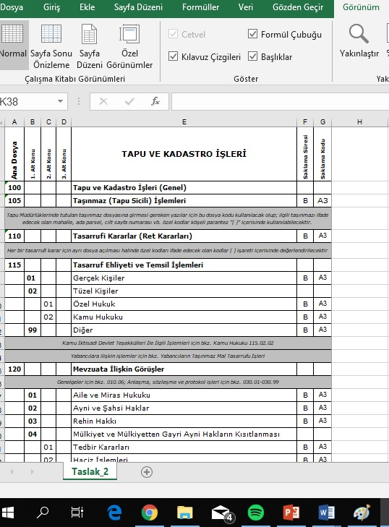
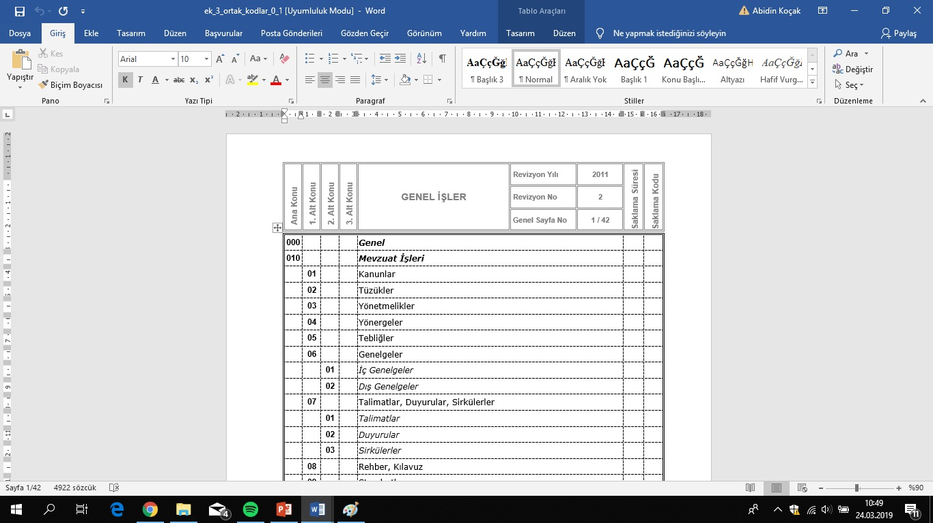
Konu
Standart Dosya Planına (SDP) göre seçilen konuların olduğu listeler

Slide 22
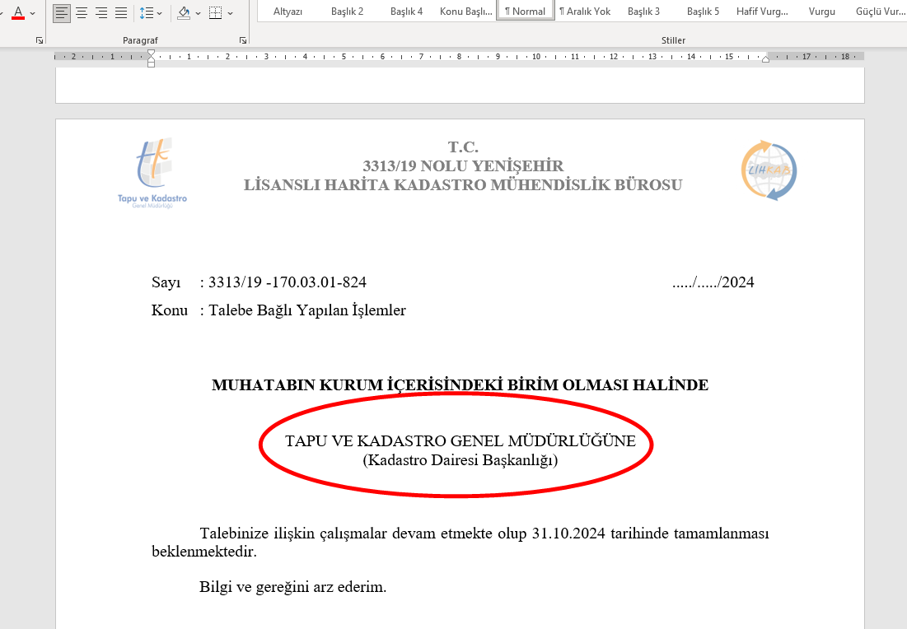
Gönderilen Makam (Muhatap)
Muhatap, belgenin gönderildiği idareyi ya da kişiyi belirtir.
Bu bölüm ‘konunun’ son satırından itibaren, belgenin uzunluğuna göre iki İla dört satır boşluk bırakılarak ve sayfa ortalanarak yazılır.

Slide 23
Gönderilen Makam (Muhatap)
Muhatabın idare ya da özel hukuk tüzel kişisi olması durumunda adı büyük harflerle yazılır. Muhatap idarenin adının yazımında Devlet Teşkilatı Merkezi Kayıt Sistemi’nde yer alan kayıtlar esas alınır.

Slide 24
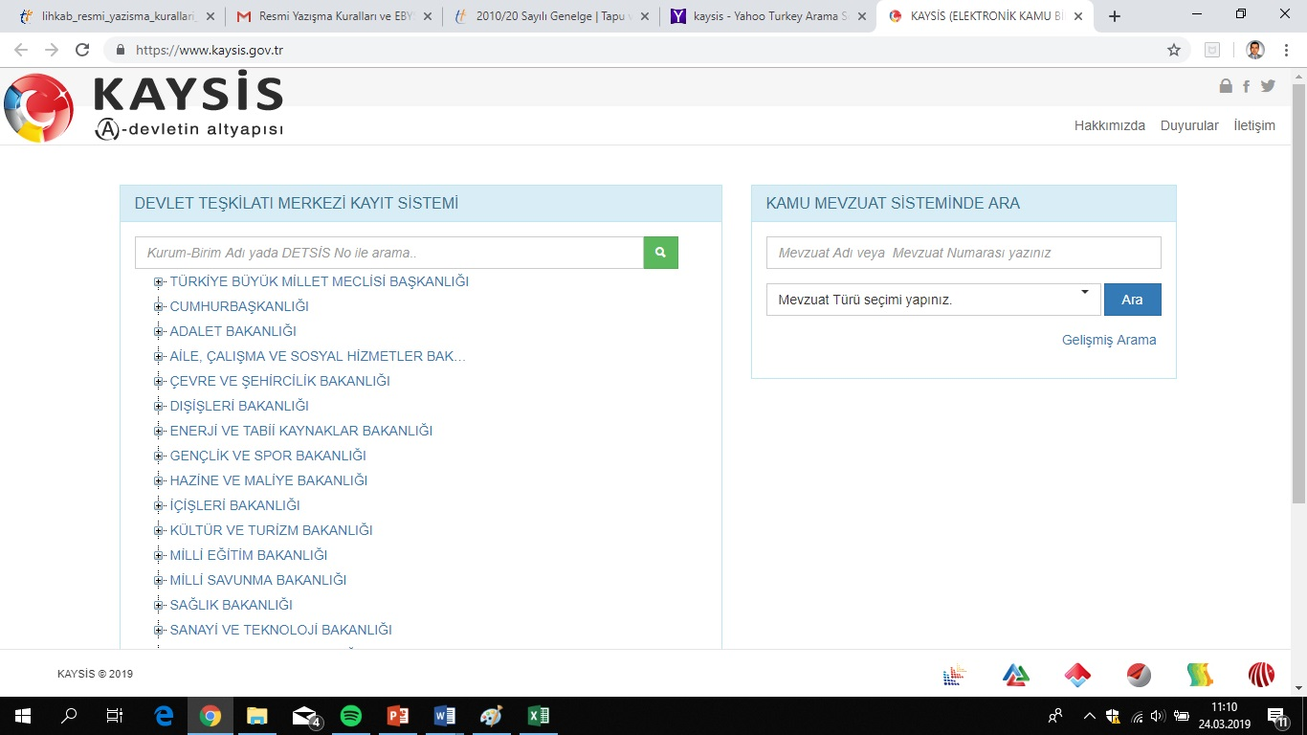
Gönderilen Makam (Muhatap)
Devlet Teşkilatı Merkezi Kayıt (https://www.kaysis.gov.tr/)

Slide 25
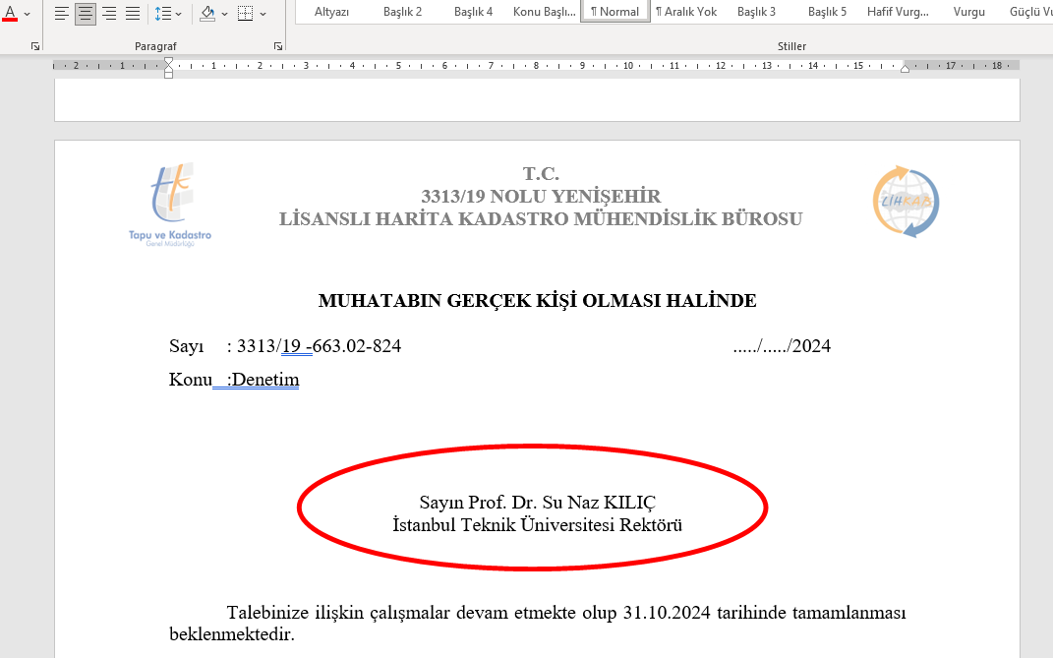
Gönderilen Makam (Muhatap)
İdare dışına gönderilen belgelerde, gerekiyorsa belgenin gideceği yerin adresi, muhatap satırının altına satır ortalanarak, ilk harfleri büyük diğerleri küçük harflerle yazılır. Adres bilgisi, uzun olması hâlinde birden fazla satıra yazılabilir.

Slide 26
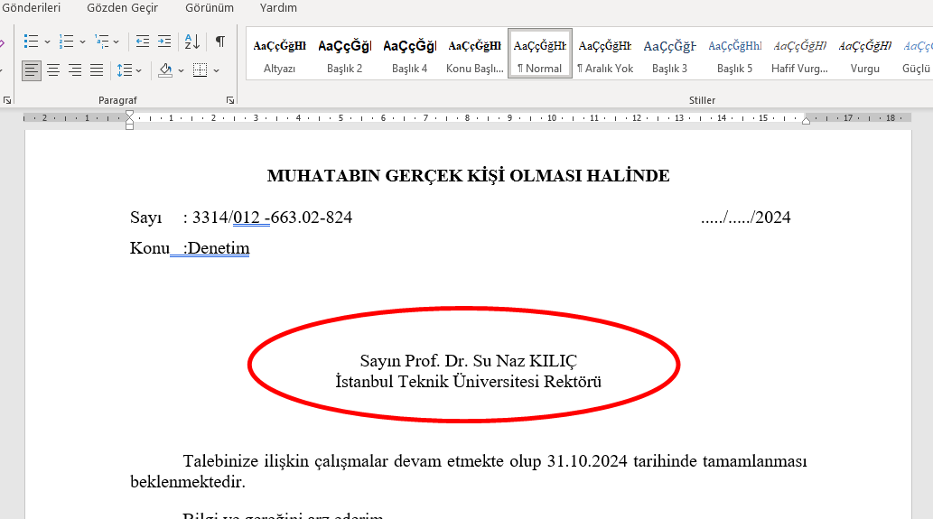
Gönderilen Makam (Muhatap)
Muhatap gerçek kişi ise muhatap bölümüne “Sayın” kelimesinden sonra muhatabın adı ilk harfi büyük diğerleri küçük harflerle, soyadı ise büyük harflerle yazılır.

Slide 27
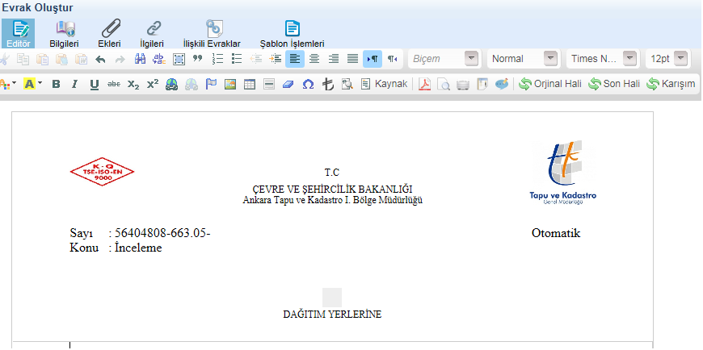
Gönderilen Makam (Muhatap)
İdare ve LİHKAB tarafından gerekli görüldüğü hâllerde dağıtımlı belgelerin muhatap bölümüne “DAĞITIM YERLERİNE” İbaresi yazılabilir.

Slide 28
İlgi
İlgi, belgenin bağlantılı olduğu diğer belge ya da belgelerin belirtildiği bölümdür.
“İlgi” yan başlığı, muhatap bölümünün son satırından itibaren iki satır boşluk bırakılarak ve yazı alanının solundan başlanarak yazılır.
“Sayı”, “Konu” ve “İlgi” yan başlıklarından sonra kullanılan iki nokta “:” işareti aynı hizada yazılır.

Slide 29
İlgi
İki Satır boşluk

Slide 30
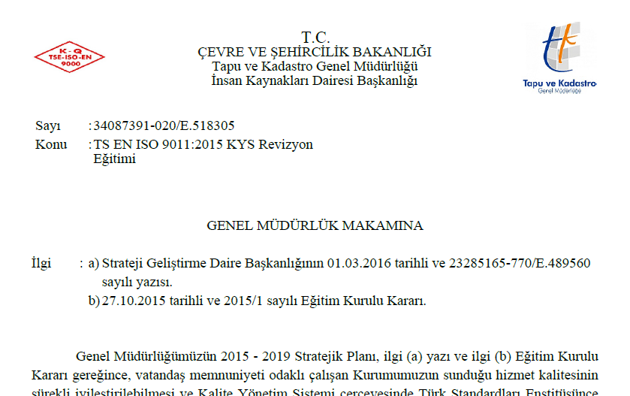
İlgi
İlgide yer alan bilgiler bir satırı geçerse, devamı “İlgi” yan başlığının ve sıralamayı gösteren harflerin altı boş bırakılarak alt satıra yazılır.

Slide 31
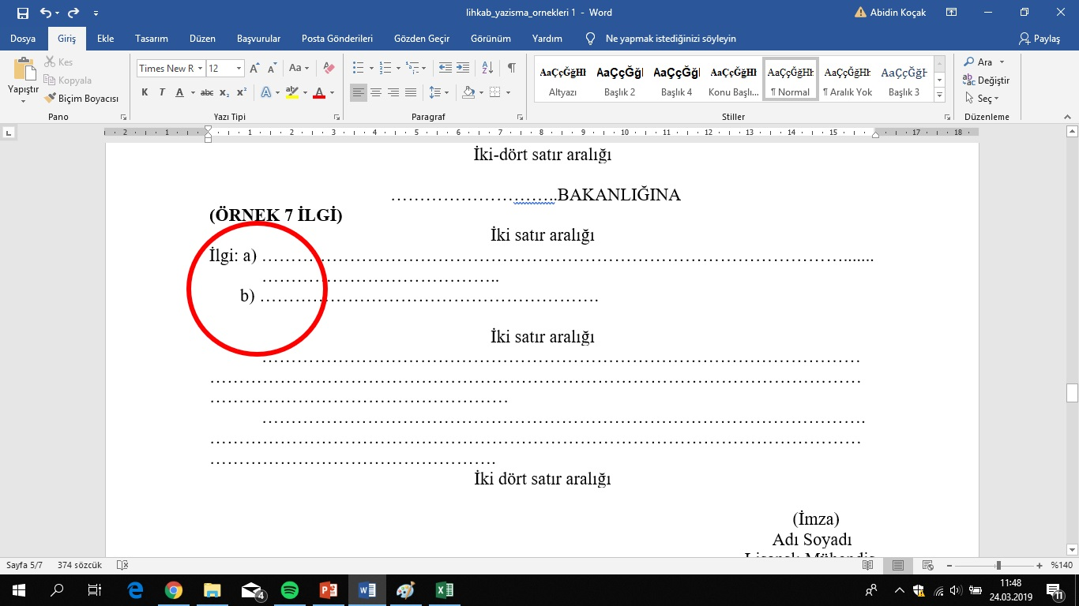
İlgi
İlginin birden fazla olması durumunda, belgeler önceki tarihli olandan başlanarak tarih sırasına göre sıralanır. Sıralamada, Türk alfabesinde yer alan bütün küçük harfler, kendilerinden sonra kapama parantez işareti “)” konularak kullanılır.

Slide 32
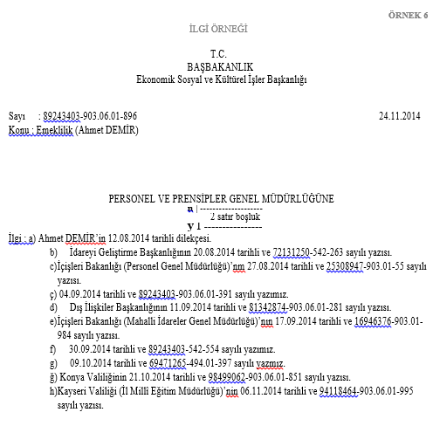
İlgi
İlgide, ilgi tutulan belgeyi gönderen idarenin adı ile belgenin tarihi ve sayısı belirtilir.
Ancak ilgi tutulan belge, muhatap idarenin daha önce gönderdiği bir belge veya muhatap idareye daha önce gönderilen bir belge olması durumunda idare adı belirtilmez.

Slide 33
İlgi
İlgide, “...... tarihli ve ...... sayılı …..” ibaresi kullanılır ve ilginin sonuna nokta işareti konulur.
İlgide belirtilen belge gerçek kişiden geliyorsa ilgi bölümü “…………’ın ……...tarihli başvurusu.” biçiminde yazılır.

Slide 34
Metin
Metin, “İlgi” ile “İmza” arasındaki kısımdır.

Slide 35
Metin
İlgi ile metin başlangıcı arasında bir satır, ilgi yoksa belgenin muhatabı ile metin başlangıcı arasında iki satır boşluk bulunur.
İki Satır Boşluk
Bir Satır Boşluk

Slide 36
Metin
Metindeki kelime aralarında ve noktalama işaretlerinden sonra bir karakter boşluk bırakılır. Noktalama işaretleri kendinden önce gelen harfe bitişik yazılır.

Slide 37
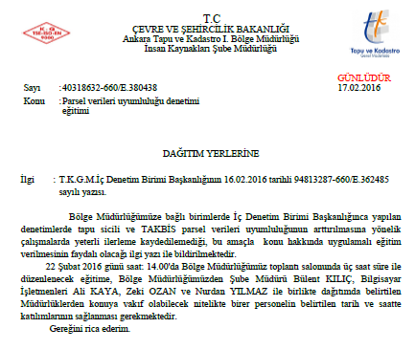
Metin
Paragrafa 1,25 cm içeriden başlanır ve metin iki yana hizalanır. Paragraflar arasında satır boşluğu bırakılmaz.
İhtiyaç duyulması hâlinde paragraflar harf veya rakam ile sıralanabilir.
1,25 cm

Slide 38
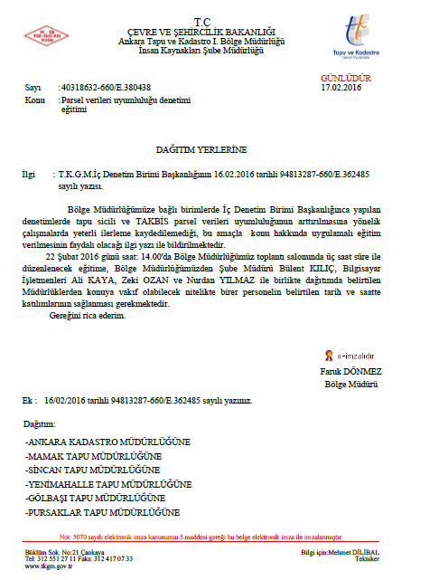
Metin
Birden fazla sayfa tutan üst yazılarda sayı, tarih, konu, muhatap ve ilgi bilgilerine sadece ilk sayfada;
imza, ek, dağıtım ve iletişim bilgilerine ise sadece son sayfada yer verilir.

Slide 39
Metin
Metin içinde geçen sayılar rakamla veya harfle yazılabilir. Gerekli görülmesi hâlinde sayılar rakamla yazıldıktan sonra parantez içinde harfle de gösterilebilir.
Dört ve dörtten çok haneli sayılar sondan sayılmak üzere üçlü gruplara ayrılarak yazılır ve araya nokta işareti konulur
(Örnek: 1.452 25.126 326.197).
Sayılarda kesirler virgül ile ayrılır (Örnek: 45,72).

Slide 40
Metin
Türk Dil Kurumu tarafından hazırlanan Yazım Kılavuzu ve Türkçe Sözlük esas alınarak dil bilgisi kurallarına göre anlamlı ve özlü olarak yazılır.

Slide 41
Metin
Belge içinde zorunlu olmadıkça yabancı kelimeye yer verilmez, verildiği durumda ise parantez içinde anlamı belirtilir.
ÖRNEK:
VPN, Virtual Private Network (Sanal Özel Ağ)

Slide 42
Metin
Metin içinde kısaltma kullanılacak ise ifadenin ilk kullanıldığı yerde açık biçimi, sonra parantez içinde kısaltma yazılır.
Örnek:
Tapu ve Kadastro Bilgi Sistemi (TAKBİS)
Mekânsal Gayrimenkul Sistemi (MEGSİS)

Slide 43
Metin
Metnin son bölümü:
Yazışma yapan makamlar arasındaki hiyerarşi yönünden, alt makamlara “Rica ederim.”,
Üst ve aynı düzeydeki makamlara “Arz ederim.” ibaresiyle bitirilir.
Üst, aynı düzey ve alt makamlara birlikte dağıtımlı olarak yapılan yazışmalarda “Arz ve rica ederim.” ibaresiyle bitirilir.

Slide 44
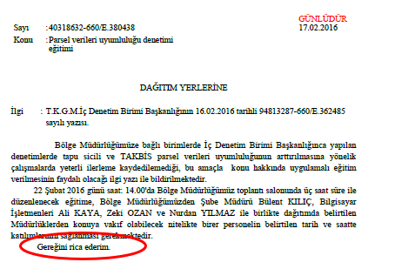
Metin
Gerçek kişileri muhatap yazışmalarda “Saygılarımla.”, “İyi dileklerimle.” veya “Bilgilerinize sunulur.” ibareleriyle bitirilebilir.

Slide 45
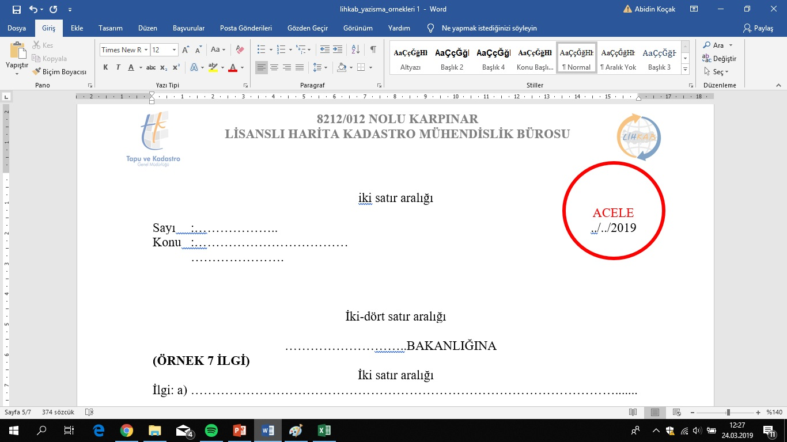
Süreli Yazılar
Süreli resmî yazışmalarda “ACELE” veya “GÜNLÜDÜR” ibaresine yer verilir. “GÜNLÜDÜR” ibaresi taşıyan belgelere cevap verilmesi gereken süre ya da tarih metin içinde belirtilir.
“ACELE” ibaresi taşıyan belgeye derhâl ve süratle, “GÜNLÜDÜR” ibaresi taşıyan belgeye belgede belirtilen süre içinde cevap verilir.

Slide 46
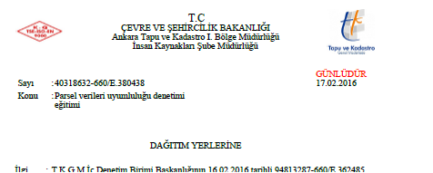
Süreli Yazılar
Süreli belgelerde “ACELE” veya “GÜNLÜDÜR” ibaresi yazı alanının sağ üst köşesinde kırmızı renkli olarak belirtilir.
Birden fazla sayfalı belgelerde “ACELE” veya “GÜNLÜDÜR” ibaresi sadece birinci sayfada belirtilir.

Slide 47
Görüş, Bilgi ve Belge Taleplerinde Süre
LİHKAB’lardan görüş, bilgi ve belge talep yazıları günlü yazılır.
LİHKAB’lar, ilgili mevzuattaki özel hükümler saklı kalmak kaydıyla, süre belirtilmeyen belge taleplerini talebin kendilerine ulaşmasından itibaren en geç beş iş günü; süre belirtilmeyen bilgi ve görüş taleplerini ise talebin kendilerine ulaşmasından itibaren en geç on beş iş günü içinde yerine getirir.
Talebin ulaştığı tarih, fiziki ortamda gelen talepler için ilgili yazının postanın teslim tarihidir. Elektronik ortamda gelen talepler için (e-posta) ve faks ise aynı gündür.

Slide 48
Görüş, Bilgi ve Belge Taleplerinde Süre
LİHKAB’lardan görüş, bilgi ve belge talep yazıları günlü yazılır.
Acele yazılar Derhâl ve süratle
Günlü yazılar Belgede belirtilen süre içinde
Belge talepleri En geç beş iş günü;
Bilgi ve görüş En geç on beş iş günü
talepleri

Slide 49
Görüş, Bilgi ve Belge Taleplerinde Süre
LİHKAB’lar, bilgi ve görüş isteyen idareye süresi içinde ve gerekçesini bildirmek kaydıyla on beş iş gününü geçmemek üzere ek süre kullanabilir.

Slide 50
İmza
Metnin bitiminden itibaren iki ila dört satır boşluk bırakılarak belgeyi imzalayacak olan makam sahibinin adı, soyadı ve bunların altına unvanı (Lisanslı Harita Kadastro Mühendisi) yazı alanının en sağına ortalanarak yazılır.
İmza, ad ve soyadın üzerinde bırakılan boşluğa atılır. El yazısıyla atılan imza, kaybolmayacak ve kâğıda işlemesini sağlayacak kalemle atılır.
Belgeyi imzalayanın adı ilk harfi büyük diğerleri küçük, soyadı ise büyük harflerle yazılır.

Slide 51
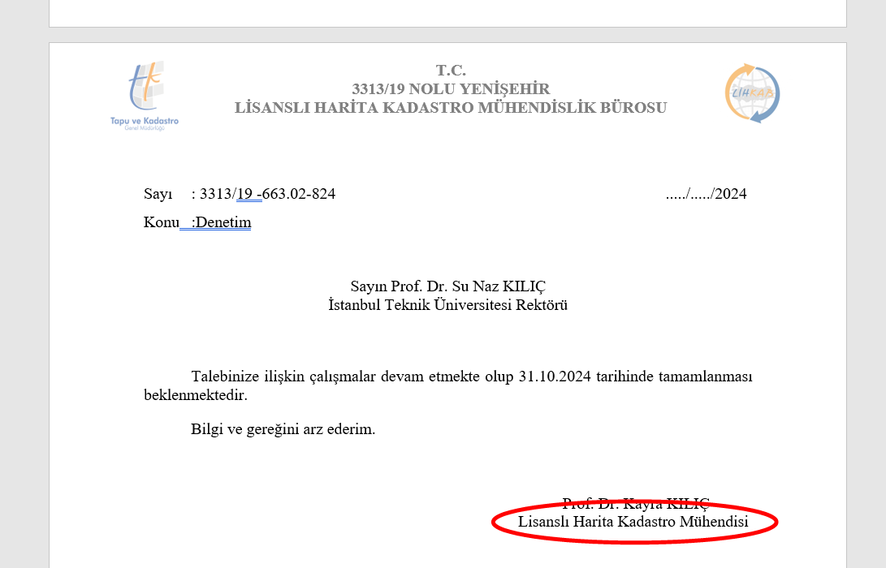
İmza

Slide 52
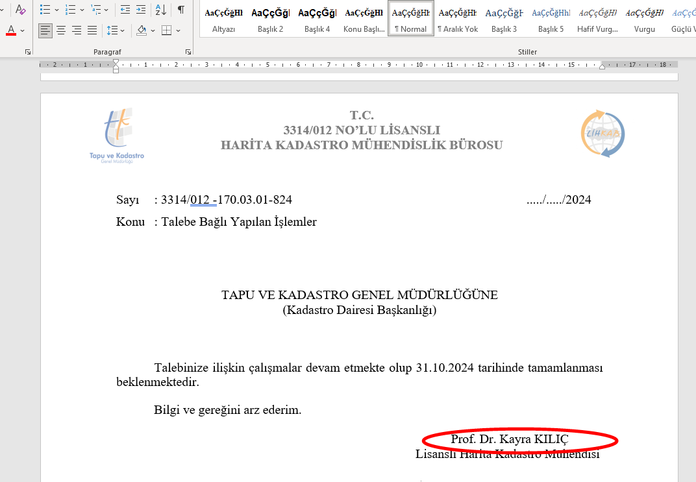
İmza
Akademik unvanlar veya rütbeler adın ön tarafına ya da bir satır altına ilk harfleri büyük diğerleri küçük harflerle açık ya da kısaltılarak yazılabilir.

Slide 53
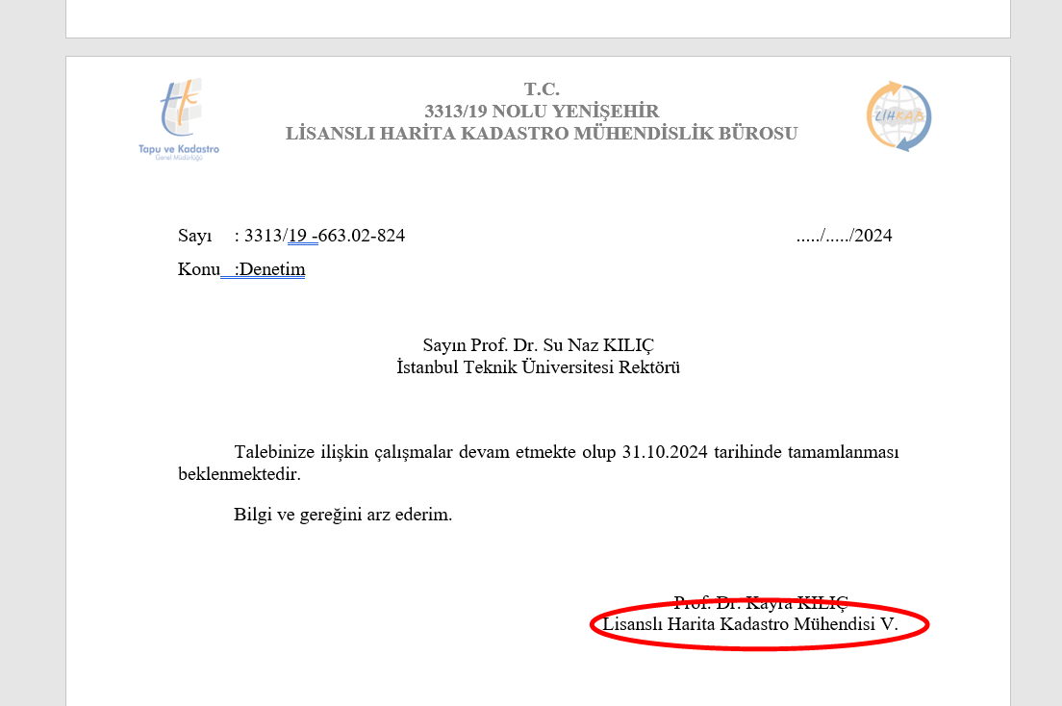
İmza
Belge vekâleten imzalandığında, imzalayanın adı ve soyadı birinci satıra, vekâlet olunan makam “Lisanslı Harita Kadastro Mühendisi V.” biçiminde ikinci satıra yazılır.
Ayrıca mühür vurulmaz.

Slide 54
İmza
Üst yazıya ilişkin ekler, imza sahibi tarafından imzalanır ya da paraflanır veyahut paraf zincirinde yer alanların en az biri tarafından paraflanır.
Gerekli görülmesi hâlinde ekler ayrıca LİHKAB mührüyle mühürlenir. İmza, paraf veya mühür metin bölümünün okunmasını engellemeyecek şekilde sayfada yer alır.

Slide 55
Ek
Belgede ek olması hâlinde “Ek:” başlığı imza bölümünden sonra uygun satır boşluğu bırakılarak ve yazı alanının solundan başlanarak yazılır.
Belgenin sadece bir eki olması durumunda “Ek:” başlığının sağında eki belirtecek ibareye yer verilir. Belgede birden fazla ek varsa “Ekler:” başlığının altında ekler numaralandırılır ve ekleri belirtecek ibarelere yer verilir. Eklerin sayfa sayısı parantez içinde belirtilir.

Slide 56
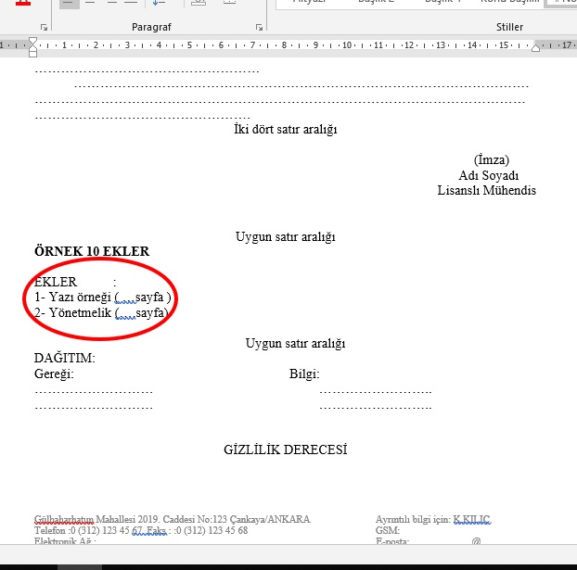
Ek

Slide 57
Ek
Birden fazla ek olması durumunda eklerin üzerinde ek numarası yazı alanının sağ üst köşesinde belirtilir
Ek: 1

Slide 58
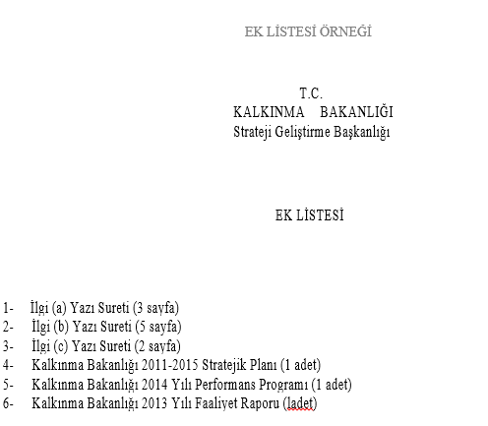
Ek
Ek listesi yazı alanına sığmayacak kadar uzunsa ayrı bir sayfada “EK LİSTESİ” başlığı altında gösterilir ve üst yazıya eklenir.

Slide 59
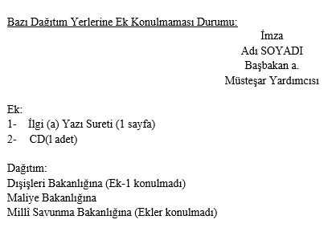
Ek
Belge eklerinin muhataba gönderilmediği durumlarda “Ek-1 konulmadı” ya da “Ekler konulmadı” ifadesi yazılır.

Slide 60
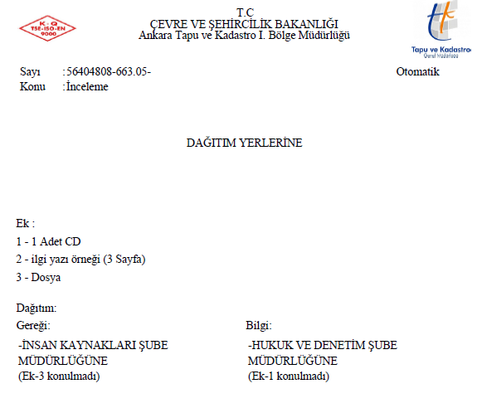
Dağıtım
Belgenin birden fazla muhataba gönderilmesi durumunda dağıtım bölümüne yer verilir. “Dağıtım:” başlığı, ek varsa “Ek:” bölümünden sonra, ek yoksa imza bölümünden sonra uygun satır boşluğu bırakılarak yazı alanının solundan başlanarak yazılır.

Slide 61
Dağıtım
Belgenin gereğini yerine getirme durumunda olanlar “Gereği:” kısmına, belgenin içeriği hakkında bilgi sahibi olması istenenler ise “Bilgi:” kısmına yazılır. “Gereği:” kısmı “Dağıtım:” başlığının altına, “Bilgi:” kısmı ise “Gereği:” kısmı ile aynı satıra ve yazı alanının ortasına doğru yazılır. “Bilgi:” kısmı yoksa muhatap adları doğrudan “Dağıtım:” başlığının altına yazılır.

Slide 62
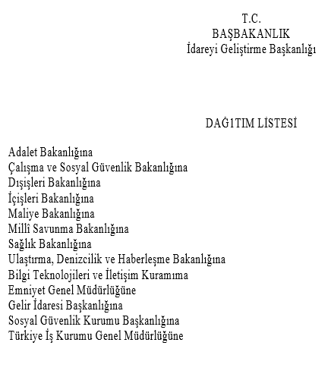
Dağıtım
Dağıtımlı belgeler dağıtım bölümünde belirtilen muhataplara gönderilir.
Dağıtım bölümü yazı alanına sığmayacak kadar uzunsa ayrı bir sayfada “DAĞITIM LİSTESİ” başlığı altında gösterilir ve üst yazıya eklenir.

Slide 63
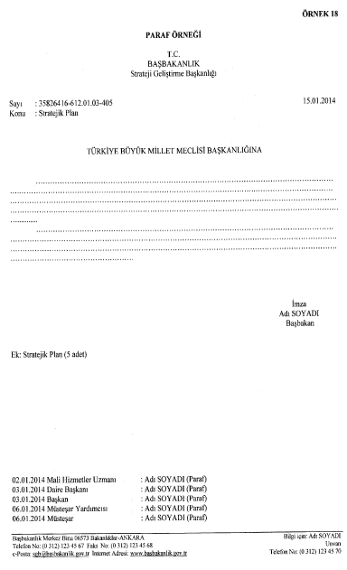
Paraf
Fiziksel ortamda kullanılan paraf, kaybolmayacak ve kâğıda işlemesini sağlayacak kalemle atılır.
Paraf, belgenin sadece LİHKAB’da kalacak nüshasında yer alır.
Fiziksel ortamda hazırlanan belgelerde paraflar, yazı alanının sonunda ve sol kenarında yer alır.

Slide 64
Paraf
Belgenin paraf bölümünde tarih, unvan, ad ve soyadı belirtilir.

Slide 65
İletişim Bilgileri
Sayfanın altında boşluk bırakılan 2,5 cm’ lik alan içerisine elektronik (Word) ortamında alt bilgi oluşturmak suretiyle 8 punto yazı büyüklüğü kullanılır.
İletişim bilgileri; belgeyi gönderen LİHKAB’ın adresi, posta kodu, telefon ve faks numarası, e-posta adresi, internet adresi ile bilgi alınacak kişinin adı, soyadı, unvanı ve telefon numarasını içerecek şekilde sayfa sonuna yazılır ve çizgi ile ayrılır.

Slide 66
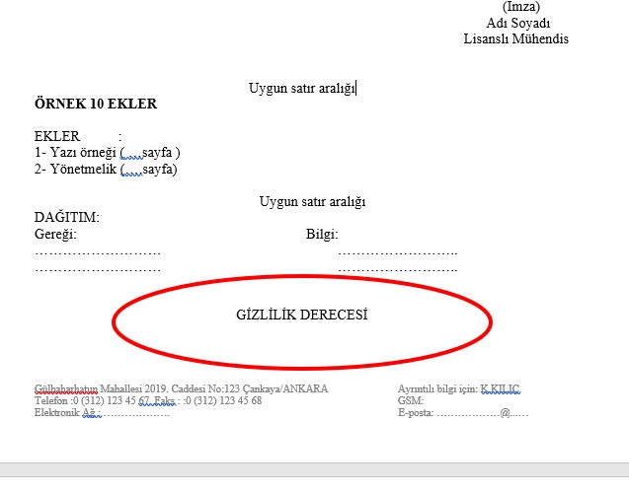
Gizlilik Dereceli Belgeler
Gizlilik dereceli belgelerin hazırlanması, kaydedilmesi, saklanması, gönderilmesi, alınması ve diğer işlemlere ilişkin olarak ilgili mevzuatta belirtilen hükümler uygulanır.

Slide 67
Sayfa Numarası
Birden fazla sayfa tutan belgelere sayfa numarası verilir. Sayfa numarası iletişim bilgilerinin altında ve sayfanın ortasında, toplam sayfa sayısının kaçıncısı olduğunu gösterecek şekilde belirtilir.

Slide 68
Belgenin Çoğaltılması
Fiziksel ortamda hazırlanan ve gizlilik derecesi taşımayan bir belgeden örnek çıkartılması hâlinde, örneğin uygun bir yerine “ASLI GİBİDİR” ibaresi konulur ve Lisanslı Mühendisçe ad, soyadı, unvan ve tarih belirtilmek suretiyle imzalanır. Bu şekilde çoğaltılan belge, asıl belge gibi kabul edilir.

Slide 69
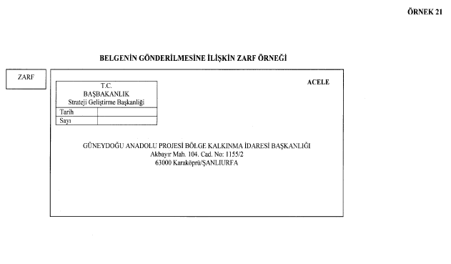
Belgenin Fiziksel Ortamda
Gönderilmesi ve Alınması
Gizlilik derecesi taşımayan ve fiziksel ortamda gönderilen belgenin başlık bilgisi, ihtiyaç duyulması hâlinde gönderen LİHKAB’ın adres bilgisi, belgenin tarihi ve sayısı zarfın sol üst köşesine; muhatabın adı ve ihtiyaç duyulması hâlinde adres bilgisi zarfın ortasına yazılır. Varsa süre ve kişiye özel bilgisi (ACELE, GÜNLÜDÜR, KİŞİYE ÖZEL), kişiye özel bilgisi üstte olmak üzere, zarfın sağ üst köşesinde kırmızı renkli büyük harflerle belirtilir.

Slide 70
Belgenin Fiziksel Ortamda
Gönderilmesi ve Alınması
Gizlilik dereceli belgelerin gerekli güvenlik tedbirleri alınarak fiziksel ortamda gönderilmesi esastır.
LİHKAB’a gelen belgelerle gelen evrak kayıt defterine kayıt edilir. Cevap yazılması gerekiyor ise cevaplanır ve dosyasına kaldırılır.

Slide 71
Belgenin Fiziksel Ortamda
Gönderilmesi ve Alınması
"KİŞİYE ÖZEL” ibaresi taşıyan zarf veya belgeler açılmadan ilgiliye teslim edilmek üzere alınır. “KİŞİYE ÖZEL” ibaresi taşıyan belge üzerinde yalnızca ilgili kişi tasarruf hakkına sahiptir ve ilgilinin talebi olmadan kayda alınmaz.
Kişiler tarafından LİHKAB’a yazılan dilekçelerin; “... arz ederim.” şeklinde bitirilmemesi veya “... rica ederim." ibaresiyle ya da başka ibarelerle bitirilmesi dilekçenin işleme alınmasına engel değildir.

Slide 72
Belgenin İade Edilmesi
LİHKAB’a muhatabı olmadığı hâlde fiziksel ortamda gelen bir belge, asıl muhatabı anlaşılamıyorsa gönderene iade edilir. Ancak, asıl muhatabın açıkça belli olması durumunda, gerektiğinde belgenin bir sureti alınarak, aslı muhatabına gönderilir ve belgeyi gönderene de bilgi verilir.

Slide 73
Arşivleme, Dosyalama İlkesi
"Standart Dosya Planı"na ve Kurum için belirlenen konu kodlarına göre evrakın saklanması ve dosyalanması yapılır.
LİHKAB’larca hazırlanan yazılara konusuna uygun olarak standart dosya planından alınan numaraya göre gerekli dosyalar açılır.

Slide 74
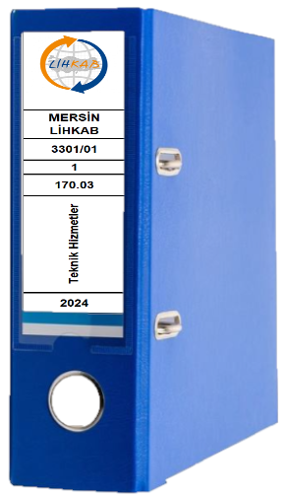
Dosyalama İlkesi
İşlemi tamamlanan evrak, dosyasına konulmak üzere daha önce açılmış olan dosyasına varsa ekleri ile birlikte konur. Dosyası önceden açılmamış ise yeni dosya açılarak yazı ve ekleri dosyasına takılır.

Slide 75
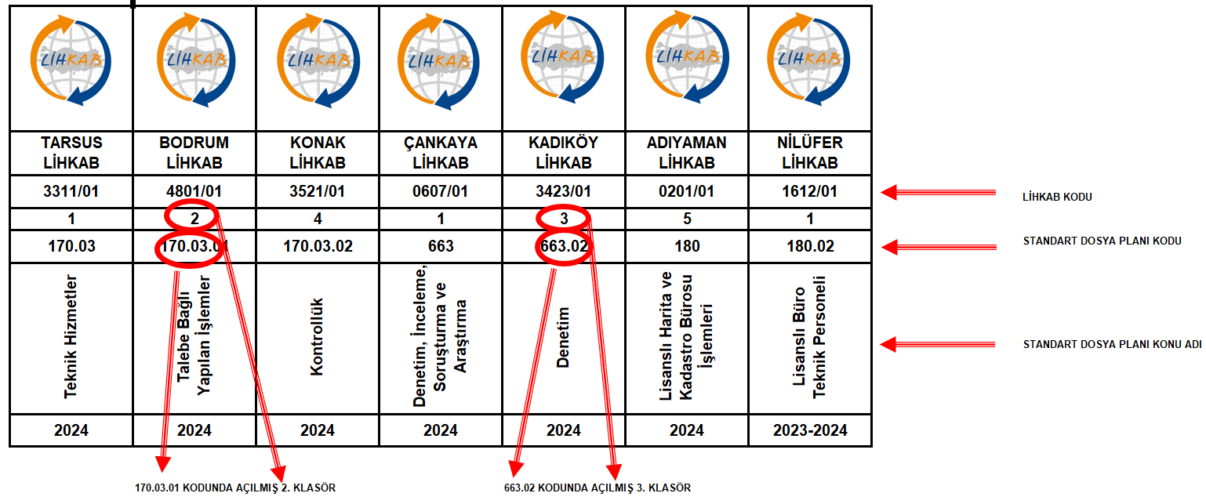
Dosyalama İlkesi

Slide 76
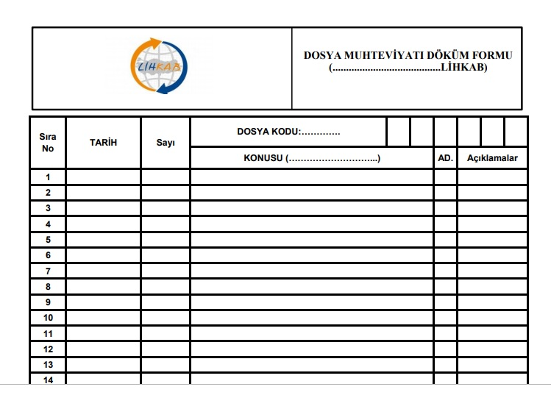
Dosyalama İlkesi
Dosya kapağının iç kısmına Dosya Muhteviyat Döküm Formu konur. Dosyaya konulan her evrak sıra ile buraya işlenir ve evrakın sağ üst köşesine işlenmiş olduğu sıra numarası yazılır ve yuvarlak içerisine alınır.

Slide 77
Dosyalama İlkesi
Gelen ve giden evrak defterlerinde ilişkiler kurulur ve eksiksiz doldurulur.

Slide 78
Dosyalama İlkesi
LİHKAB’lar tarafından otomasyon sistemi veya Kayıtlı Elektronik Posta (KEP) kullanılması halinde elektronik (Word) ortamında yazılan yazı imzalandıktan ve LİHKAB giden evrak defterinden sayı aldıktan sonra taranarak ve farklı kayıt edilmek (PDF) suretiyle siteme KEP’e ek olarak eklenerek muhataba gönderilecektir.

Slide 79
TEŞEKKÜR EDERİM
Bülent KILIÇ

